Slide 1
Diersoortverdieping overige zoogdieren
Voortplanting

Slide 2
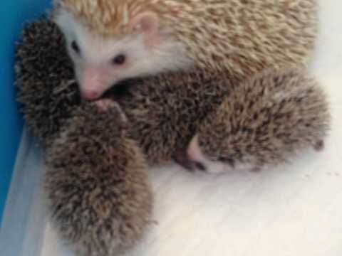
Dit lesblok
Thema voortplanting overige zoogdieren

Slide 3
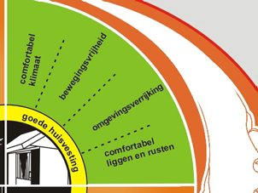
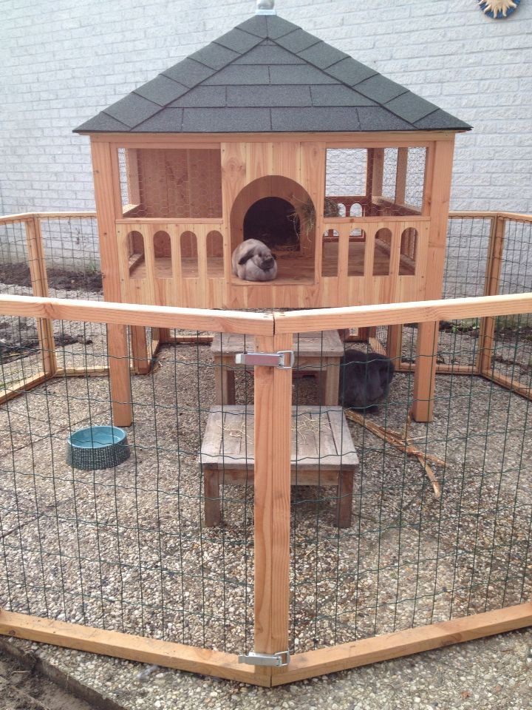
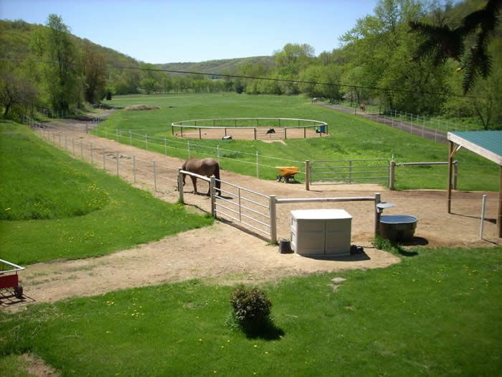
Voortplanting?
Geslachtsbepaling overige zoogdieren in de praktijk
Voortplanting in theorie via LICG-pagina’s en Kenniskiem “Huisvesting van gezelschapsdieren”
Soortspecifieke huisvesting via LICG-pagina’s, opdracht huisvesting en diergroepoverstijgende opdracht

Slide 4
Als Houder van overige zoogdieren heb je kennis over:
Wet- en regelgeving
Invasieve soorten
Huisvesting
Voeding
Voortplanting
Gezondheid
Welzijn en gedrag

Slide 5
DV overige zoogdieren
Wat je moet weten…
De houder van overige zoogdieren:
heeft kennis van de voortplanting van overige zoogdieren en de ontwikkeling vanaf embryo

Slide 6
Theorie Voortplanting
Kenniskiem Natuurlijke voortplanting en anatomie
Kenniskiem Begeleiden voortplanting
Elektronisch Leerboek Fokkerij
LICG-pagina konijnen en knaagdieren: https://www.licg.nl/konijnen-en-knaagdieren/
LICG-pagina weidedieren: https://www.licg.nl/weidedieren/
LICG- pagina overige dieren: https://www.licg.nl/overige-dieren/
Deze powerpoint !!!!!

Slide 7
Anatomie en fysiologie van voortplantingsorganen
Geslachtsorganen
Nodig om erfelijk materiaal uit te wisselen
Productie zaadcellen en eicellen
Geboorte primaire geslachtskenmerken zichtbaar
Volwassen, secundaire geslachtskenmerken ontwikkelen
Natuurlijke voortplanting en anatomie
2. Anatomie en fysiologie van de geslachtsorganen
Notes:
Afbeelding kat uit wikiwijs

Slide 8
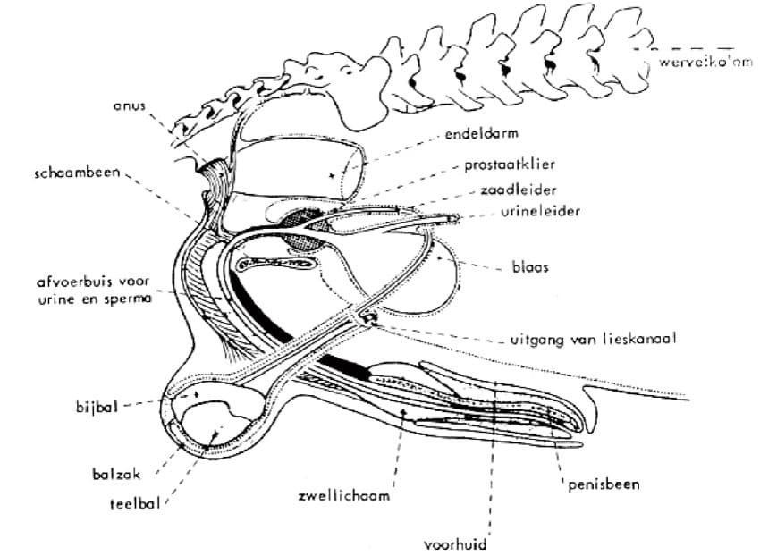
Mannelijk voortplantingsorgaan zoogdieren
Bijballen verantwoordelijk voor de rijping en opslag zaadcellen
Geslachtsklieren (prostaat, cowperse klieren, zaadblaasjes) voegen vocht aan de zaadcellen toe
Balzak hierin zitten de teelballen. Balzak buiten het lichaam i.v.m. temperatuur
Penis zorgt voor de koppeling tussen man en vrouw
Teelballen produceren zaadcellen en testosteron
Notes:
Afbeelding kat uit wikiwijs

Slide 9
Verschillen mannelijk geslachtsorgaan:
Sommige dieren penis schacht door middel van een spier (fibro-elastische penis)
Andere penis langer en dikker door zwellichaam (musculo-vasculaire penis)
Hengst heeft een dubbele voorhuid
Beer (varken) voorhuid een klier die berengeur afgeeft
Notes:
Afbeelding kat uit wikiwijs

Slide 10
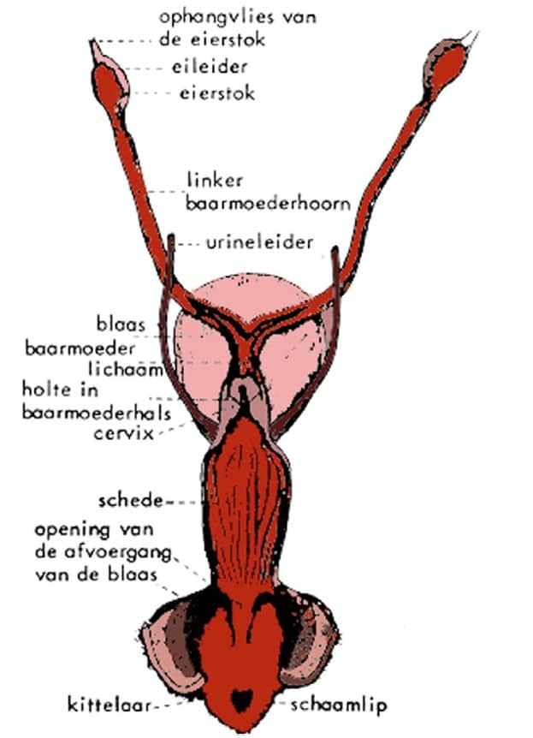
Vrouwelijk voortplantingsorgaan zoogdieren
Eierstok waarin eicellen rijpen. Eicellen reeds aanwezig bij geboorte. Productie oestrogeen
In de eileider vindt de bevruchting plaats
Na eisprong vormt zich op de eierstok het gele lichaam. Gele lichaam produceert progesteron
Baarmoeder, hier vindt de ontwikkeling en groei van de vrucht plaats
Eileider zorgt voor verbinding tussen eierstok en baarmoeder en transporteert de eicel
Baarmoederhals vormt een slijmprop om infecties te voorkomen
Notes:
Afbeelding kat uit wikiwijs

Slide 11
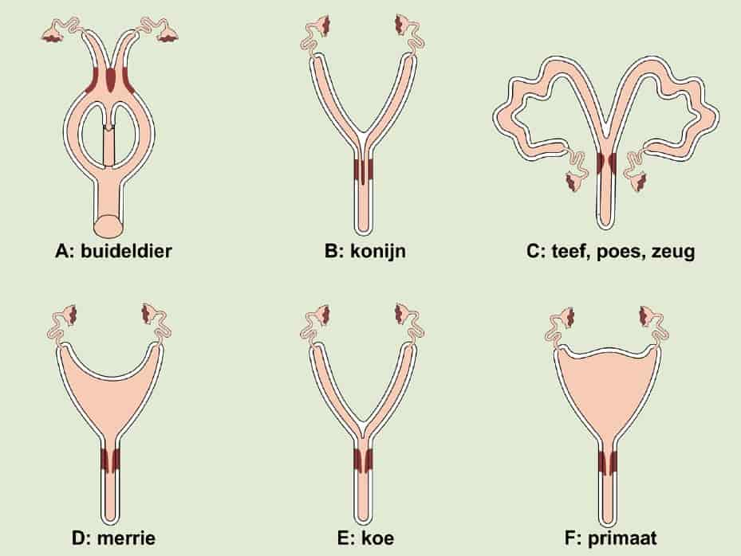
Verschillende baarmoeders:
Sommige dieren dubbele baarmoederhals met baarmoederhoornen
Buideldieren hebben 3 vagina’s
Baarmoeder met 2 baarmoederhoornen en klein baarmoederlichaam
Baarmoeder en een enkel baarmoederlichaam
Notes:
Afbeelding kat uit wikiwijs

Slide 12
Bronstseizoen en bronstcyclus
Bronstcyclus, bronstduur en bronstdetectie
Vrouwelijke zoogdieren krijgen bronstcyclus
Vruchtbare periode als dier productief is (bronsttijd)
Bronstduur verschilt per diersoort
Bronst tijdig opmerken door bronstdetectie
Fasen bronstcyclus
Vier perioden: pro-oestrus, oestrus, metoestrus en anoestrus
Pro-oestrus is voorbronst, eicellen gaan rijpen
Oestrus dan is het dier bronstig door productie oestrogeen
Metoestrus dan wordt de dracht in stand gehouden door progesteron
Anoestrus is de seksuele rustfase
Natuurlijke voortplanting en anatomie
1. Bronstseizoen en bronstcyclus
Notes:
Afbeelding kat uit wikiwijs

Slide 13
Long-day breeders → Paren wanneer de dagen langer worden. Paard draagt 11 maanden en jong komt in het voorjaar
Short-day breeders → Paren wanneer de dagen korter worden. Schaap draagt 5 maanden min 5 dagen en jong komt in het voorjaar
Mono-oestrisch → Dier met maar één bronstcyclus per jaar. De wolf.
Poly-oestrisch → Dier met meerdere bronstcyclussen per jaar. Meeste zoogdieren
Leven in de buurt van mensen → Dieren gedomesticeerd, aangepast aan leven met de mens. Dieren die buiten leven houden in hoge mate natuurlijk paarseizoen
Fokkerij in dierentuinen → Dieren niet meer in natuurlijke levensritme. Kans op onverwachts geboorte jongen en geen vaste cyclus meer
Bronstverschijnselen → Dier laat zien dat het bronstig is. Sta-reflex als ze dekbereid zijn. Veranderingen aan het vrouwelijk geslachtsorgaan. Vrouwtje scheidt feromonen af
Notes:
Afbeelding kat uit wikiwijs

Slide 14
Bronstcyclus konijn, cavia en hamster
Konijn | Cavia | Hamster
Eierstokken produceren in golven rijpe follikels | Bronstcyclus van 16 dagen en bronstduur van 24 uur | In de natuur seizoensgebonden bronstcyclus
Geen duidelijke bronstcyclus | 10 uur na begin bronst de eisprong | Voortplanting april tot september
Pas eisprong na dekking | Bronstgedrag loopt om andere heen | Hamster winterslaap (anoestrus)
Bronstige voedster achterlijf omhoog | Andere cavia’s beklimmen | In gevangenschap hele jaar door
Rood-blauw verkleuren vulva | Beer verleidt het zeugje door te brommen en achter haar aan rennen | Bronstcyclus duurt 4 dagen en 6 tot 10 uur bronstig (‘s nachts)
Hele jaar door vruchtbaar | Hele jaar door vruchtbaar | Bronstig dan sta-reflex

Slide 15
Paring en bevruchting
Het paringsproces bij zoogdieren
Inwendige bevruchting
Vluchtdieren duurt de paring kort, vaak snel achter elkaar paren
Andere dieren langere paring, soms met voorspel
Paringsgedrag per dier verschillend
Eicellen tijdens de paring vrijkomen heet geïnduceerde ovulatie
Geïnduceerde ovulatie vaak bij solitaire dieren
Notes:
Afbeelding kat uit wikiwijs

Slide 16
Konijn
Verloop paring konijn
Door dekking geïnduceerde ovulatie
Dekking verloopt snel
Rammelaar rent achter voedster aan
Bij zaadlozing maakt rammelaar knorrend geluid en sluit ogen
Rammelaar valt van voedster af (zijdelings of op rug)
Eisprong 10 tot 12 uur na dekking

Slide 17
3.6 Cavia en hamster
Cavia
Beer in groep met zeugjes
Dekking zelden waargenomen en verloopt snel
Dekprop sluit de vagina af
Als zeugje niet gedekt wil worden loopt ze weg
Hamster
Paring verloopt erg snel
Mannetje achtervolgt vrouwtje
Ze kunnen ruzie maken, beetje ruzie is niet erg
Als vrouwtje paringsbereid is vertoont ze sta-reflex

Slide 18
Voortplanting kunstmatig beïnvloeden
Helpen om voortplantingsgedrag op te wekken:
Flushing | Hormonaal ingrijpen | Bronstsynchronisatie
Ooien | Verleggen bronsttijdstip | Schapen en geiten
Grotere eisprong (superovulatie) | Drachtig buiten normaal seizoen | Dezelfde tijd aflammeren
Schrale weide tot 2 á 3 weken voor dekseizoen | Toedienen van hormonen, bronst opwekken (bronstinductie) | Zowel binnen als buiten normale dekzeizoen
Voor dekseizoen bijvoeren | Hele jaar door jonge dieren | Hormoonsponsje in vagina
Stijgen energieniveau | Tentoonstellingen | Na 12, 13 of 14 dagen verwijderen
Meer eicellen/ grotere worp | Keuringen | Hormooninjectie na verwijderen sponsje (niet in normale dekseizoen)
Begeleiden voortplanting

Slide 19
Fokbegeleiding bij verschillende dieren
Bronst en optimale dektijdstip:
Juiste paringsmoment van groot belang
Vergroot kans op succesvolle bevruchting
Bronstdetectie
Meerdere malen laten dekken
Echo rijpe eicellen bekijken
Stappentellers tochtigheid koe
Correctie registratie bronst
Begeleiden voortplanting
1. De dekking

Slide 20
1.5 Fokbegeleiding bij verschillende dieren
Konijn → Fokrijp 6 tot 9 maanden. Klein ras sneller fokrijp. Voedster bereid tot dekken makkelijk herkennen aan kleur vulva en bronstverschijnselen. Bij verkleuren vulva dagelijks aanbieden aan rammelaar. Voedster bij rammelaar brengen. Als rammelaar op de kop voedster zit dan hem eraf duwen. Als rammelaar naar achteren of zijdelings van de voedster afvalt is de dekking geslaagd. Haal voedster weg en na 20 minuten weer laten dekken. Eisprong na dekking.
Cavia → Beer met 4 weken geslachtsrijp, zeugjes van 8 tot 10 weken. Beer inzetten op 3 maanden. Zeugje laten dekken bij 750 gram, ongeveer 5 maanden. Zeug eerste dekking niet ouder dan 10 maanden. Berig zeugje loopt om andere cavia’s heen en maakt brommend geluid. Beer loopt brommend achter zeug aan. Beer plaatsen bij zeug(en), 2 á 3 cyclussen laten zitten.
Hamsters → Geslachtsrijp op 4 weken. Wachten tot 3 á 4 maanden. Syrische hamster 4 tot 6 maanden. Koppelen op neutraal terrein met schuilmogelijkheden. Kunnen ruzie maken, te erg bijten uit elkaar halen. Koppelen moeilijk bij solitair levende hamsters, dan vrouwtje bij mannetje plaatsen. Bronstig vrouwtje sta-reflex, niet bronstig jaagt ze het mannetje weg.
Begeleiden voortplanting
1. De dekking

Slide 21
Vragen
Zoek voor een diersoort van de soortenlijst uit hoe je het geslacht bepaalt, noteer zowel primaire als secundaire geslachtskenmerken
Zoek dezelfde diersoort uit wat het bronstseizoen is en wat voor een bronstcyclus deze soort heeft
Zoek voor dezelfde diersoort als bij vraag 1 uit hoe de paring verloopt
Maak voor dezelfde diersoort een fokbegeleidingsoverzicht zoals op dia 20
Je hebt de keuze uit een van de volgende soorten: Rund, schaap, geit, varken, ezel, paard, alpaca, stinkdier, wallaby, nijlroezet, witbuikegel, eekhoorn, degoe, chinchilla, sugarglider, muis, rat, gerbil

Slide 22
De lengte van de dracht en het aantal jongen
‘Jongen komen compleet ter wereld’
Nestvlieder
Nestblijver
Dracht nestvlieders duurt langer dan van nestblijvers
Bij grote dieren duurt de dracht langer dan bij kleine dieren
Bij sommige dieren lengte dracht aanwijzing geslacht jong
Aantal jongen is per diersoort verschillend
Unipaar als dieren maar 1 jong krijgen
Multipaar als dieren 2 of meer jongen krijgen
‘Dieren worden blind, doof en vaak zonder vacht geboren’
Natuurlijke voortplanting en anatomie
4. Dracht en geboorte
Notes:
Afbeelding kat uit wikiwijs

Slide 23
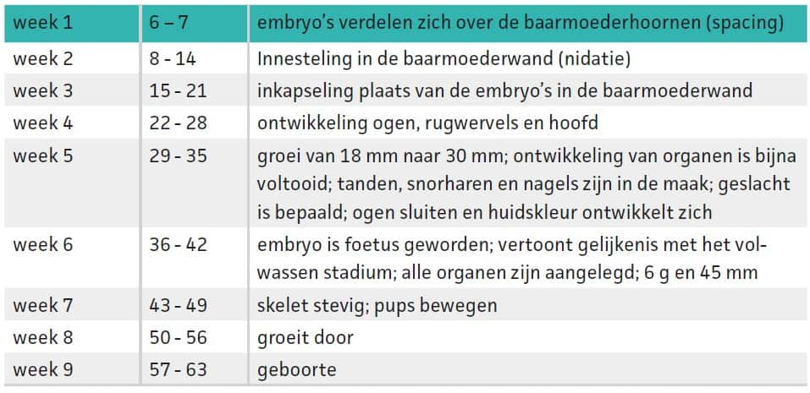
4.3 De embryonale ontwikkeling bij zoogdieren
Ontwikkeling in stappen (hond)

Slide 24
Placenta of moederkoek en vruchtvliezen:
Placenta beschermt vrucht tijdens dracht
Voorziet vrucht van voedingsstoffen en zuurstof
Produceert progesteron en houdt dracht in stand
Jonge dier verbonden door navelstreng
Pootjesblaas wordt omgeven door waterblaas
Vruchtwater beschermt tegen schokken en stoten
Na geboorte komen placenta en vruchtvliezen naar buiten
Ieder dier een eigen placenta

Slide 25
Vaststellen van de dracht bij zoogdieren
Inzetten cyclus en gedrag van het dier
Schouwen
Goed letten op gedrag
Let op schijndrachtige dieren
Palperen
Voelen met de hand of je vruchten aantreft
Inwendig (grote dieren) en uitwendig
Hormonaal onderzoek
Progesterononderzoek (niet bij teef)
Urine, bloed en melkcontrole
Zekerheid van 98%
Begeleiden voortplanting
2. Dracht en broed
Notes:
Afbeelding kat uit wikiwijs

Slide 26
Scannen en röntgenologisch onderzoek
Scannen (echo) uitwendig en inwendig
Röntgenfoto
Verder in de dracht
2de helft dracht neemt buikomvang duidelijk toe
Herkauwers rechterkant buik
Verhoging van lichaamstemperatuur, pols en ademhaling
Groei uier of tepels
Notes:
Afbeelding kat uit wikiwijs

Slide 27
2.3 Begeleiden van de dracht bij gezelschapsdieren
Drachtlengte
Tijdstip dekking nauwkeurig bepalen
Afwijkende lengte dracht soms dierenarts ingrijpen
Verzorging
Algemene conditie
Regelmatig controleren parasieten
Goede hygiëne
Voeding in relatie tot de dracht
Eerste helft dracht geen extra voeding
Tweede helft dracht stijgt energiebehoefte
Rantsoen nauwkeurig afstemmen i.v.m. complicaties
Begeleiden voortplanting
2. Dracht en broed

Slide 28
Geboorteomgeving
Omgeving waar dier moet werpen
Kijken naar wilde soortgenoten
Zorg voor rust en geen plotselinge verstoringen
Inrichten van de geboorteomgeving
Tijdig ideale werpplek maken
Rustig, tochtvrij en optimale temperatuur
Vooraf reinigen en desinfecteren
Verschillende werpomgevingen
Begeleiden voortplanting
2. Dracht en broed

Slide 29
Inrichten van de geboorteomgeving:
Konijn | Cavia en hamster
Schoon hok | Weinig eisen
Bodembedekking omwoelen | Geen overbodige attributen
Stro klein bijten | Cavia geen nest, ondiep kuiltje Hamster wel nest (nestmateriaal)
Nest maken (stevig) | Schuilgelegenheid
Eventueel nestkastjes i.v.m. natuurlijke situatie | Kooi schoon 2 tot 3 dagen voor uitgerekende datum
 | Bodembedekking

Slide 30
Dracht voorkomen
Zoogdieren
Niet met oudere of hele jonge dieren
Mannetjes en vrouwtjes gescheiden laten leven
Toedienen hormoonpreparaten
Castratie (of sterilisatie)

Slide 31
Vragen
Zoek voor een diersoort uit de soortenlijst uit wat de lengte van de dracht is, hoeveel jongen het dier kan krijgen en of de jongen nestvlieders of nestblijvers zijn.
Zoek voor dezelfde diersoort uit hoe je de dracht kan vaststellen.
En hoe je de geboorteomgeving het beste kan inrichten.

Slide 32
Geboorte
Belang van het herkennen van het geboorteverloop:
Dierverzorger moet weten wanneer de geboorte nadert
Geboorte onder te verdelen in 4 fases:
Voorbereidingsfase
Ontsluitingsfase
Uitdrijvingsfase
Nageboortefase
Soms als 5de fase herstelfase

Slide 33
Voorbereidingsfase
Uitdrijvingsfase
Herstelfase
Ontsluitingsfase
Nageboortefase

Slide 34
Voorbereiding vlak voor de geboorte
Stress voorkomen:
Afwijkingen bij de geboorte
Onnatuurlijk gedrag
Hygiëne:
Achterhand goed schoon
Handen, nagels en armen schoon, korte nagels
Instrumentarium en benodigdheden:
Hulpmiddelen binnen handbereik
Set hulpmiddelen per diersoort verschillend

Slide 35
Veiligheid:
Gedragsverandering bij nadering geboorte
Als er geen complicaties zijn dier met rust laten
Waakzaam rondom de geboorte op reactie moederdier
Toezicht houden:
Veranderingen in gedrag en lichaam
Aanwezigheid bij geboorte voor eventuele complicaties
Laat het dier met rust behalve als ze om aandacht vragen
Schrijf belangrijke zaken op
Telefoonnummer dierenarts binnen handbereik

Slide 36
Konijn, cavia en hamster | Nazorg moeder | Nazorg jong
Geboorte vaak niet waargenomen | Algehele toestand in de gaten houden | Jong uit vlies en verwijder slijm uit bek
Gedrag konijn (nest bouwen) | Erge dorst na bevalling | Geen ademhaling plens water over kop of spray
Cavia blijft op één plek | Drinkwater lauw | Moeder jong schoonlikken of met stro/handdoek droogwrijven
Hamsters werpen vaak ‘s nachts | Nageboorte(s) moet(en) snel loskomen en volledig zijn | Moeder navelstreng doorbijten of doorknippen
Allen bijna nooit hulp nodig | Melkgift op gang komen | Ontsmetten navelstomp
Uitzondering naar dierenarts | Grote worp meer aandacht | Biest drinken (vers)
 |  | Darmpek (eerste ontlasting)

Slide 37
Vragen
Zoek voor een diersoort uit de soortenlijst uit of deze soort over het algemeen wel (veel of weinig?) of geen hulp nodig bij de geboorte van het jong/de jongen?
Beschrijf welke nazorg je voor de diersoort uit vraag 1 aan zowel moeder als jong(en) geeft.
Tip: zie dia 36.
Je hebt de keuze uit een van de volgende soorten: Rund, schaap, geit, varken, ezel, paard, alpaca, stinkdier, wallaby, nijlroezet, witbuikegel, eekhoorn, degoe, chinchilla, sugarglider, muis, rat, gerbil

Slide 38
Stoornissen rondom de geboorte
Stoornis ligt bij moeder of bij jong
Kunnen verschillende oorzaken zijn
Kan op problemen na de geboorte
Groot jong
Bij kleine worp
Dekking groot mannelijk dier
Jong met waterhoofd
Keizersnede

Slide 39
Afwijkende liggingen en verlossingen
Ideaal kopligging met gestrekte poten
Verschillende afwijkende liggingen
Komt bij kleine dieren minder vaak voor
Grotere dieren jong inwendig repositioneren
Weeënzwakte en baarmoedertorsie
Weeën te zwak voor geboorte
Verschillende oorzaken zoals onrust
Injectie oxytocine en infuus met calciumoplossing
Baarmoedertorsie is draaiing van de baarmoeder
Bij torsie met spoed naar dierenarts

Slide 40
Achterblijven van nageboortes
Mag niet in de baarmoeder achterblijven
Kans op infectie, raadplegen dierenarts
Duur van afkomen placenta per dier verschillend
Melkklierontsteking
Mastitis, uier/tepels warm en oogt rood
Antibiotica gebruiken (uierinjector, injectie of oraal)
Melkziekte
Vaak tijdens de melkgift
Moederdier calciumtekort door melkproductie
Moederdier uitgebalanceerd rantsoen aanbieden
Behandeling door injectie met kalkoplossing of calciuminfuus

Slide 41
Slepende melkziekte
Niet te verwarren met melkziekte
Energietekort bij moederdier (glucose), vaak bij meerlingen
Aceton geur door omzetten vetten en eiwitten in glucose
Gewichtsverlies, kreupel, haarverlies of doffe vacht
Behandelen met glucose-infuus, anders kans op sterfte
Baarmoederprolaps
Uitpersen baarmoeder
Snel een dierenarts raadplegen
Baarmoeder schoonmaken, terug duwen en hechten

Slide 42
Ontwikkeling en opfok jongen
Ontwikkeling jonge dieren verschilt per soort
Nestblijvers
Nestvlieder
Schone ruimte, reinigen en ontsmetten
Niet te koude grond, tochtvrij en niet in de volle zon
Voorkom stress door rust te geven
Speciale voeding en preventieve gezondheidszorg
‘Worden hulpeloos geboren, ze zijn kaal en hun oren en ogen gaan pas later open’
‘Vrijwel meteen na geboorte kunnen ze lopen, zien en horen’
Begeleiden voortplanting
4. Opfok van jonge dieren
Notes:
Afbeelding kat uit wikiwijs

Slide 43
4.4 Opfok van konijnen, cavia’s en hamsters
Konijnen | Cavia en hamster
Ronde buik dan goed doorvoed | Cavia nestvlieder
Rimpelig en onrustig niet goed doorvoed | Na 24 uur al knabbelen aan hooi
Haren moeder in nest voor isolatie | Groei in de gaten houden
Ogen open na 10 á 14 dagen | Door moeder warm gehouden
Na 3 weken komen ze uit het nest | Hamster nestblijver
Na 6 weken mogen ze gescheiden worden, beter na 8 á 10 weken | Voldoende melk dan liggen ze rustig in het nest
Geen verplichting identificatie en registratie | Oren en ogen na 10 á 14 dagen open
Oren tatoeëren voor deelname tentoonstellingen | Cavia en hamster na vier weken gespeend
Begeleiden voortplanting
4. Opfok van jonge dieren

Slide 44
4.5 Wanneer opfokken met moederdier niet kan
Opfok met behulp van een pleegmoeder
Moederdier gestorven, ziek of te groot nest
Pleegmoeder met eigen jongen of jongen die dood zijn gegaan
Bij acceptatie neemt pleegmoeder jongen over
Jongen ongeveer dezelfde leeftijd
Begeleiden voortplanting
4. Opfok van jonge dieren
Notes:
Foto rechtenvrij https://pixabay.com/nl/katten-huisdier-katachtige-dier-1469477/

Slide 45
4.5 Wanneer opfokken met moederdier niet kan
Grootbrengen met de hand of met een melkapparaat
Geen pleegmoeder dan met de hand grootbrengen
Veehouderij gebruikt vaak melkapparaat
Kunstmelk te verkrijgen bij dierenarts, dierenwinkel of voerleverancier
Kunstmelk afgestemd op dier
Dier erg verzwakt gebruik maken van een sonde
Begeleiden voortplanting
4. Opfok van jonge dieren

Slide 46
Vragen
Zoek voor een diersoort uit de soortenlijst uit hoe je de jongen opfokt, gebruik hierbij als voorbeeld de tabel van dia 41
Is handopfok voor de diersoort uit de soortenlijst mogelijk en zoja is dit makkelijk of moeilijk (leg uit!)?
Je hebt de keuze uit een van de volgende soorten: Rund, schaap, geit, varken, ezel, paard, alpaca, stinkdier, wallaby, nijlroezet, witbuikegel, eekhoorn, degoe, chinchilla, sugarglider, muis, rat, gerbil

Slide 47
Opdrachten
Vragen uit deze ppt maken (antwoorden uitwisselen, bewaren)
Opdrachten Elektronisch Leerboek Fokkerij
Diergroepoverstijgende opdracht, onderdeel huisvesting
Praktijkopdracht geslachtsbepaling

Slide 48
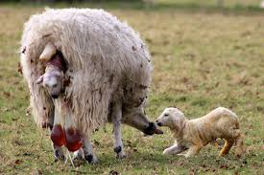
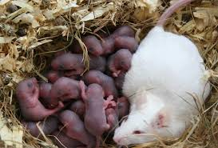
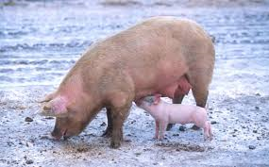
Afsluiting

